Slide 1
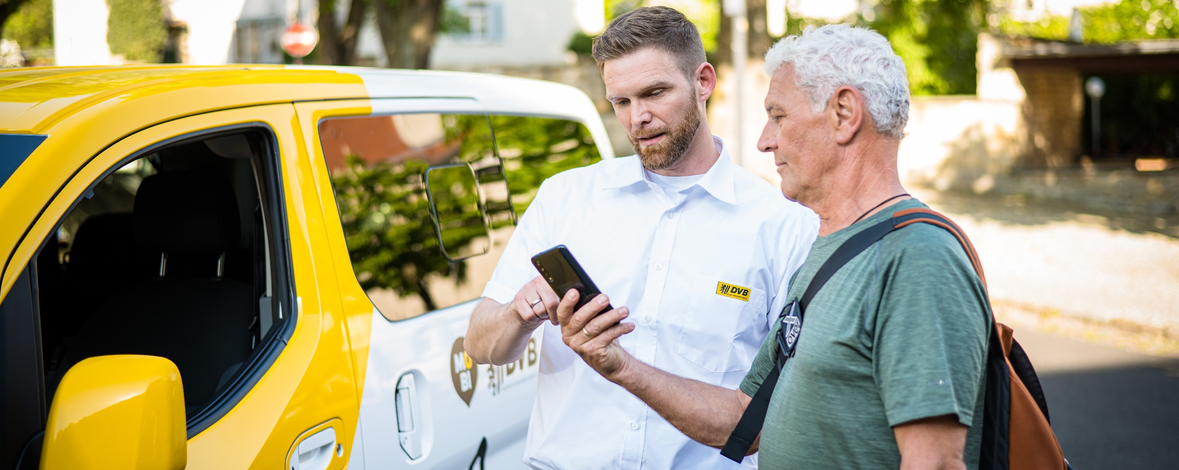
Pilotprojekt MOBIshuttle
Sebastian Egerland
Angebotsplanung / Dresdner Verkehrsbetriebe AG

Slide 2

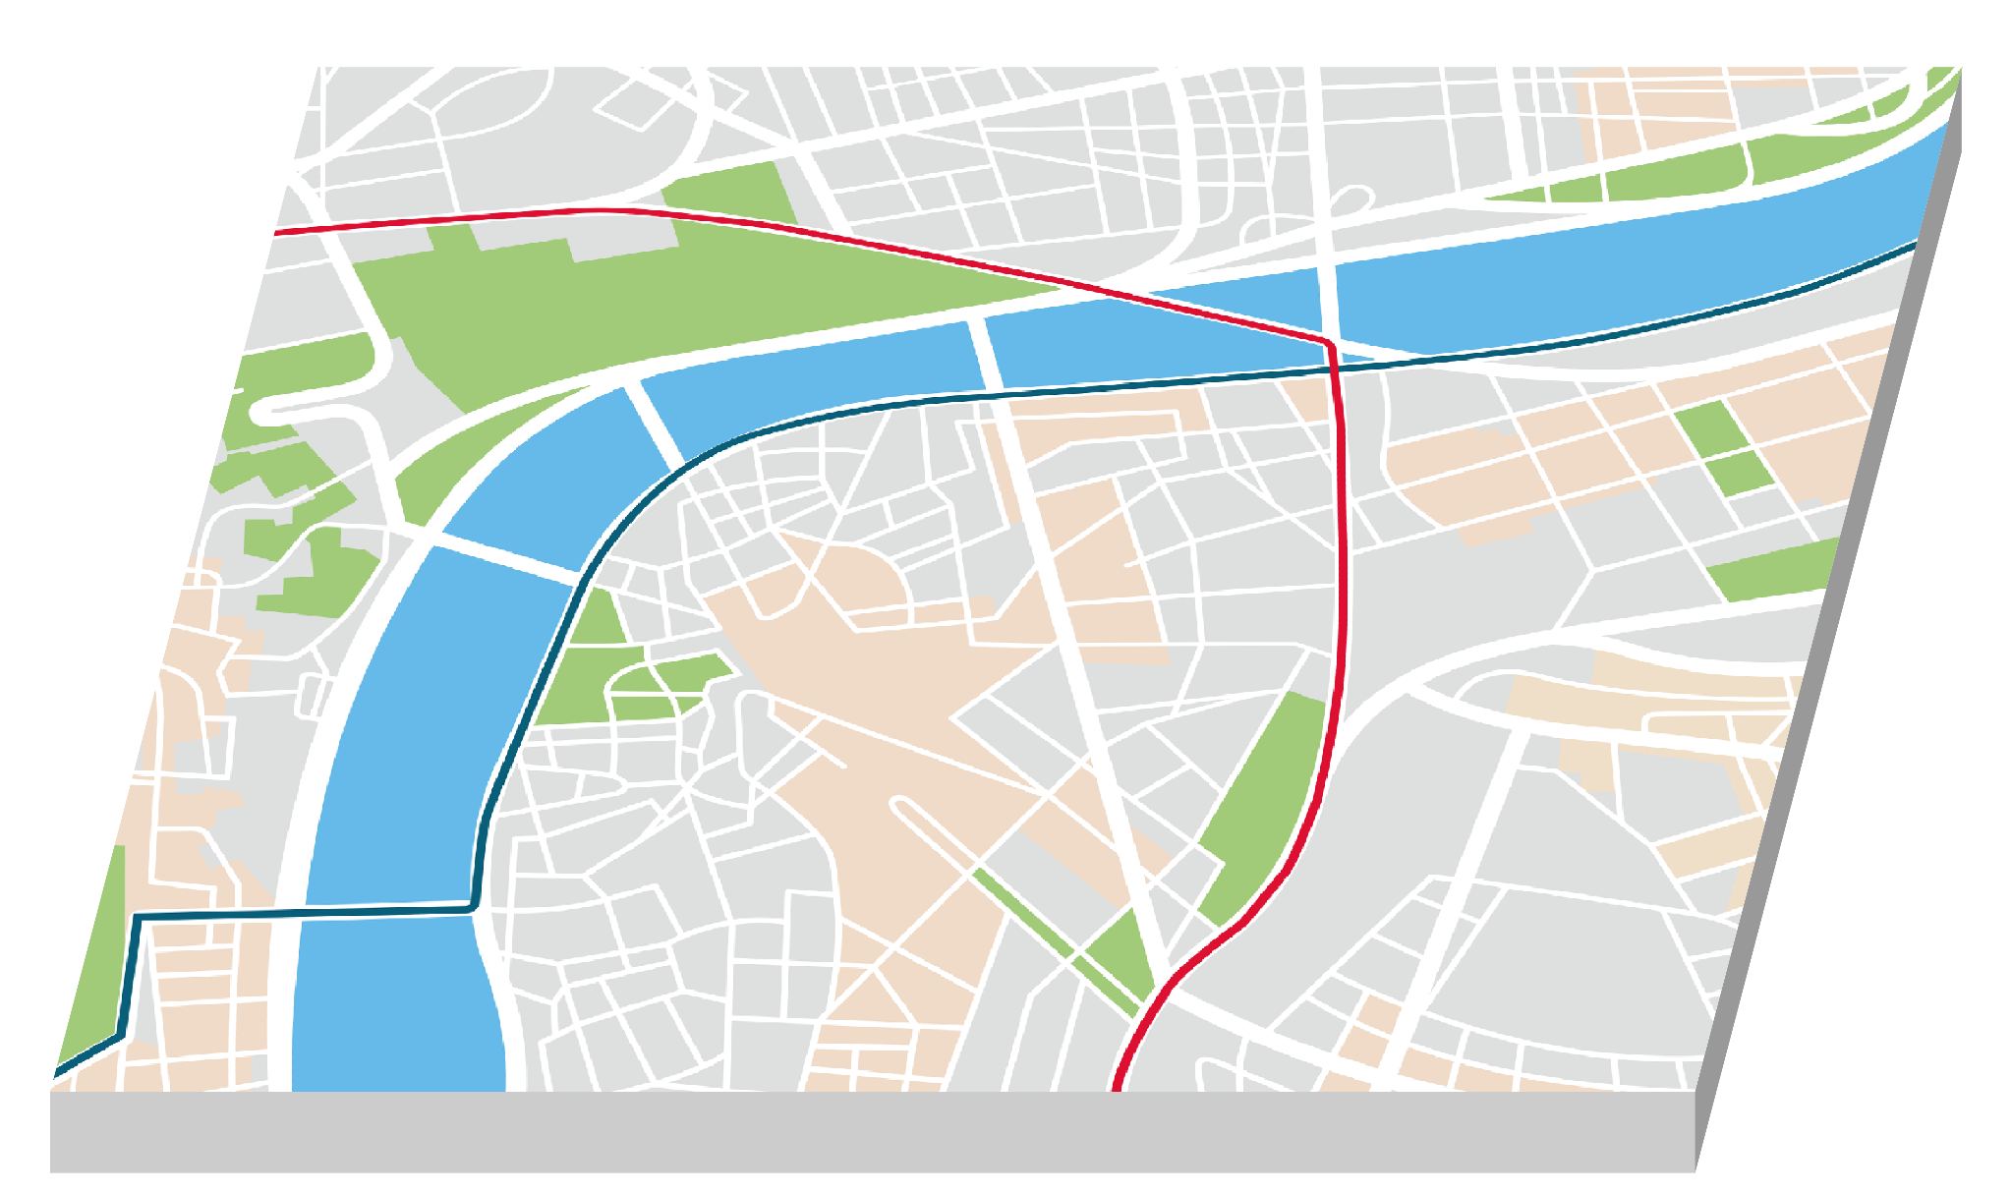















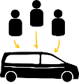






Mit dem verbessert sich die Erschließung. Ahnliche Wege werden durch einen Algorithmus in einem Fahrzeug gebündelt.
Straßenbahn- und Bushaltestellen werden durch virtuelle Haltepunkte ergänzt.
Information und Buchung erfolgt per App oder Telefon
Karsten fährt nach dem Besuch seines Freundes nach Hause.
Rita nutzt das MOBIshuttle von Ihrer Wohnung zum Arzt.
Felix und Katrin möchten zur Arbeit fahren.
Alle Wege werden vom Algorithmus in einem Fahrzeug gebündelt.
Katrin legt nur einen Teil ihres Weges mit dem MOBIshuttle zurück. Der Umstieg aus Bus und Straßenbahn wird in Echtzeitqualität gesichert.

Slide 3
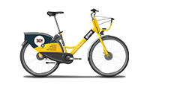

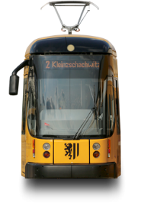
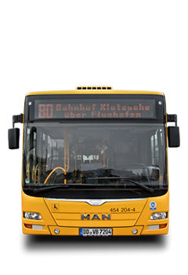
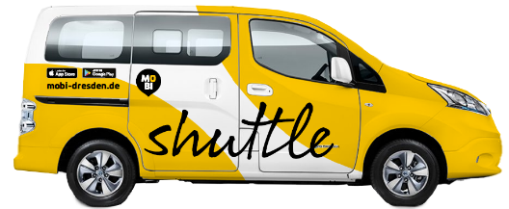
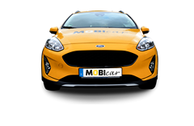
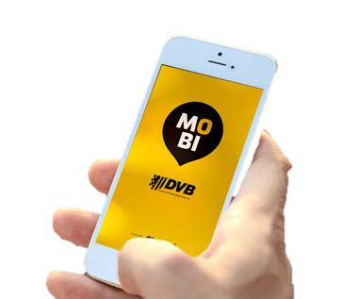
On-Demand-Verkehr ist ein weiteres Bindeglied zwischen individueller und öffentlicher Mobilität in der MOBI-Familie
Über 70 % Marken-bekannt-heit
570.000 Fahrgäste pro Tag
6.000 Ausleihen pro Tag
32.000 verknüpfte DVB-Abos
?
Über 1.800 verknüpfte DVB-Abos
300 Fahrgäste pro Tag
Notes:
Camilla

Slide 4
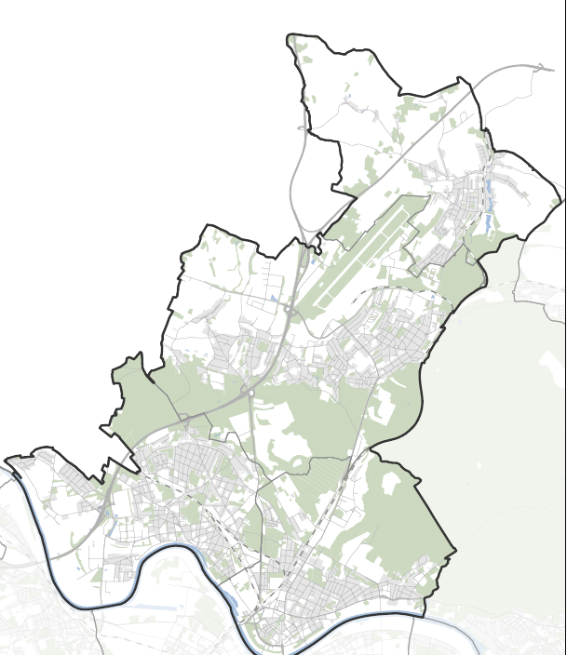
Mobishuttle ist im Juni 2022 als Pilotbetrieb in den Stadtbezirken Pieschen, Klotzsche und Neustadt gestartet, ab Mai 2023 zusätzlich in der Ortschaft Weixdorf
Täglicher Betrieb
4:00 Uhr – 1:00 Uhr
In den Wochenendnächten durchgehend
Zustieg und Ausstieg erfolgt an über 3000 Haltepunkten
Zahlreichen Haltestellen des Linienverkehrs, sowie
Virtuelle Haltepunkte
Die Buchung und Bezahlung erfolgt zum Zeitpunkt des Mobilitätsbedürfnisses per App
Zahlungsmittel: Lastschrift, Kreditkarte, Paypal
Es gibt keinen Fahrplan und keine feste Linienführung
Vorausbuchungen sind möglich
Telefonische Buchung ist nach gesonderter Registrierung im Kundencenter ebenfalls möglich
Die tatsächliche Fahrtroute wird vom Routing-Algorithmus anhand der Buchungen in Echtzeit erstellt
Ähnliche Wege werden in einem Fahrzeug gebündelt
Zum Einsatz kommen E-Kleinbusse
Weixdorf
Klotzsche
Pieschen
Neustadt

Slide 5
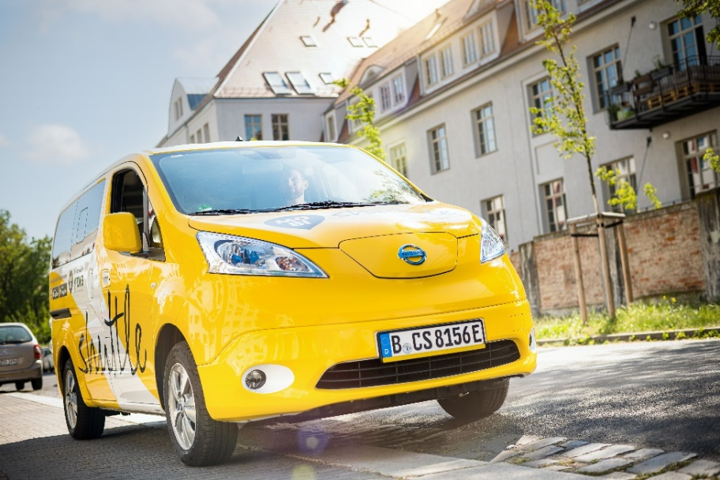
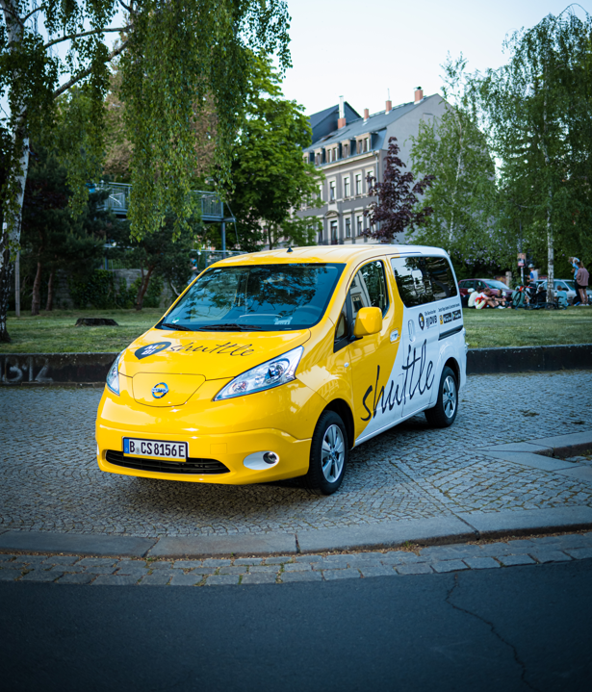
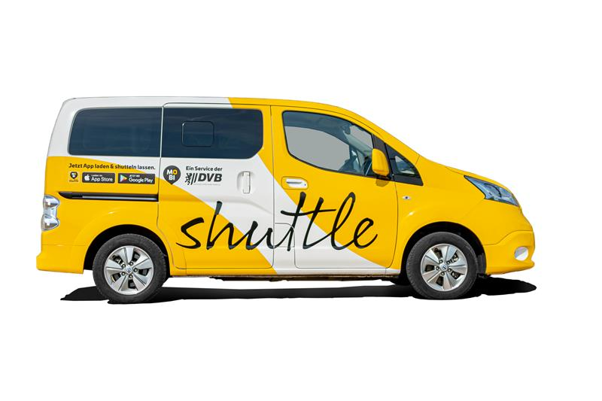
Fahrzeuge: Nissan Evalia eNV200
Elektrisch betriebe Kleinbusse
4 Fahrgäste können gleichzeitig befördert werden
Stauraum für größere Gepäckstücke, Kinderwagen o. ä. ist vorhanden
5 – 10 Fahrzeuge im Betrieb
14 Minuten durchschnittliche Wartezeit bei Sofortbuchungen

Slide 6
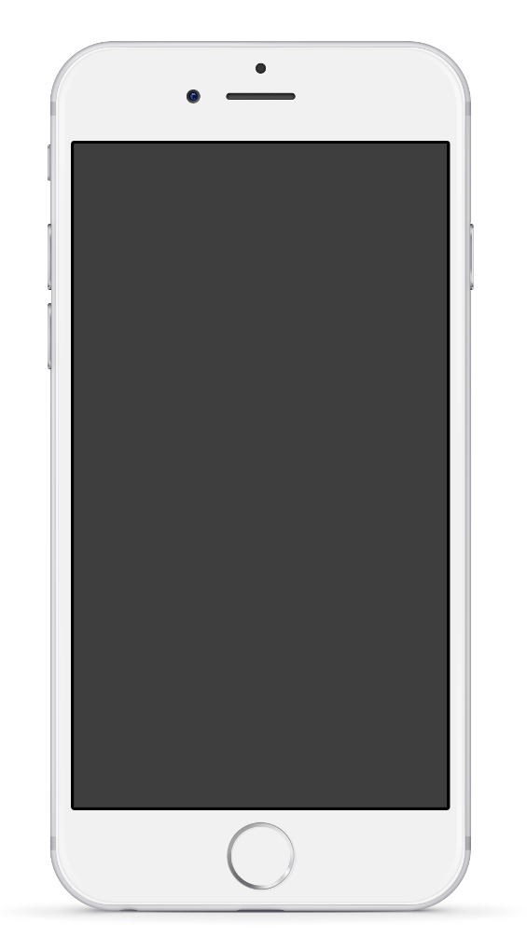
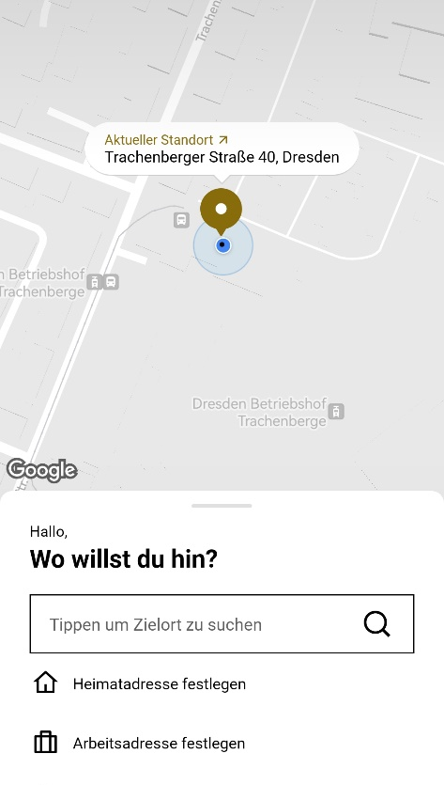
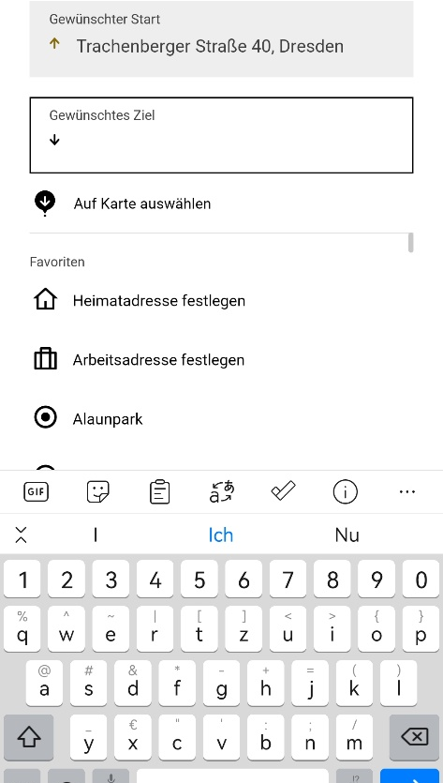
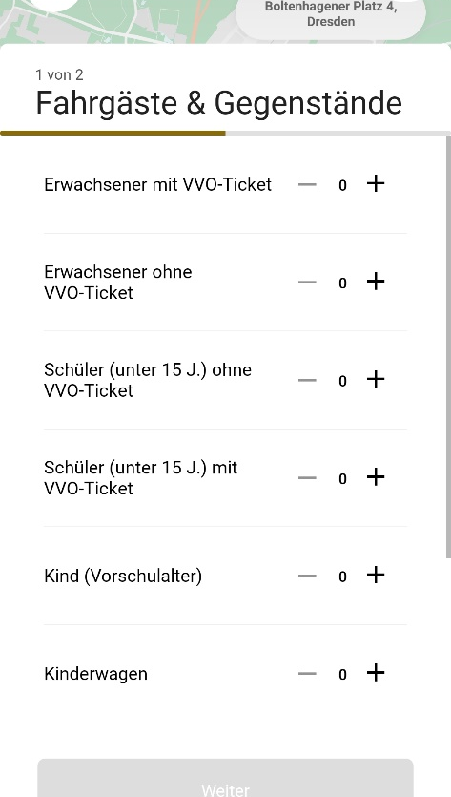
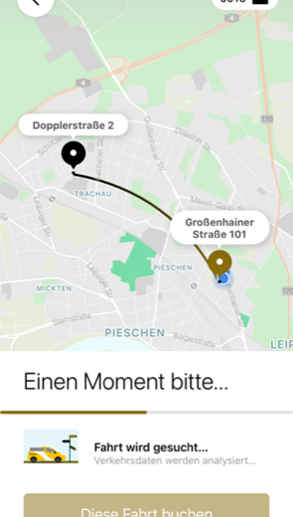
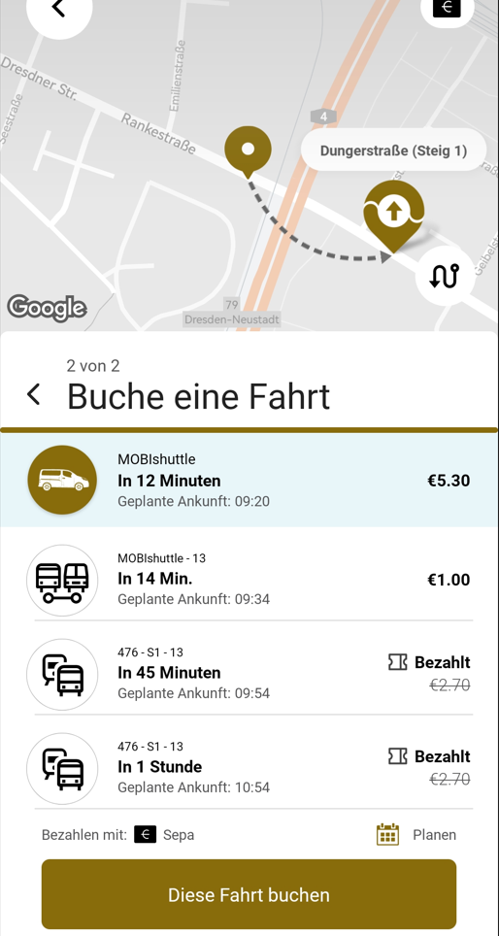
Sofortbuchung (1/2)
Start- und Zielpunkt wählen
Fahrgastangaben
Berechnung Route
Fahrtvorschläge + Buchung

Slide 7
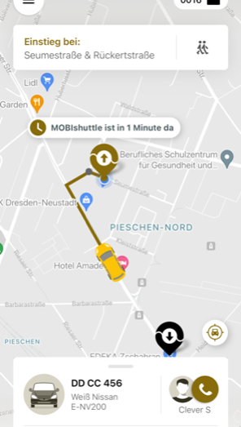
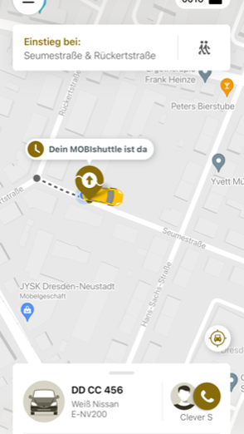
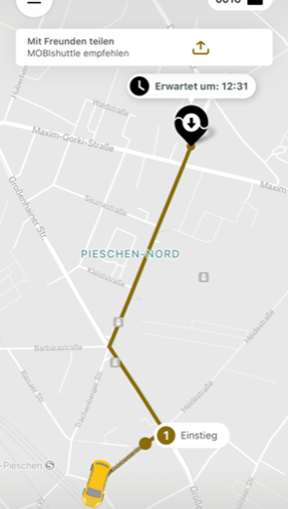
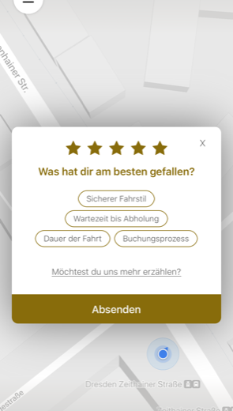
Sofortbuchung (2/2)
Fahrzeug kommt
Ankunft Fahrzeug
Einsicht der Fahrtroute
Feedback

Slide 8
Vielen Dank für Ihre Aufmerksamkeit!

Slide 9
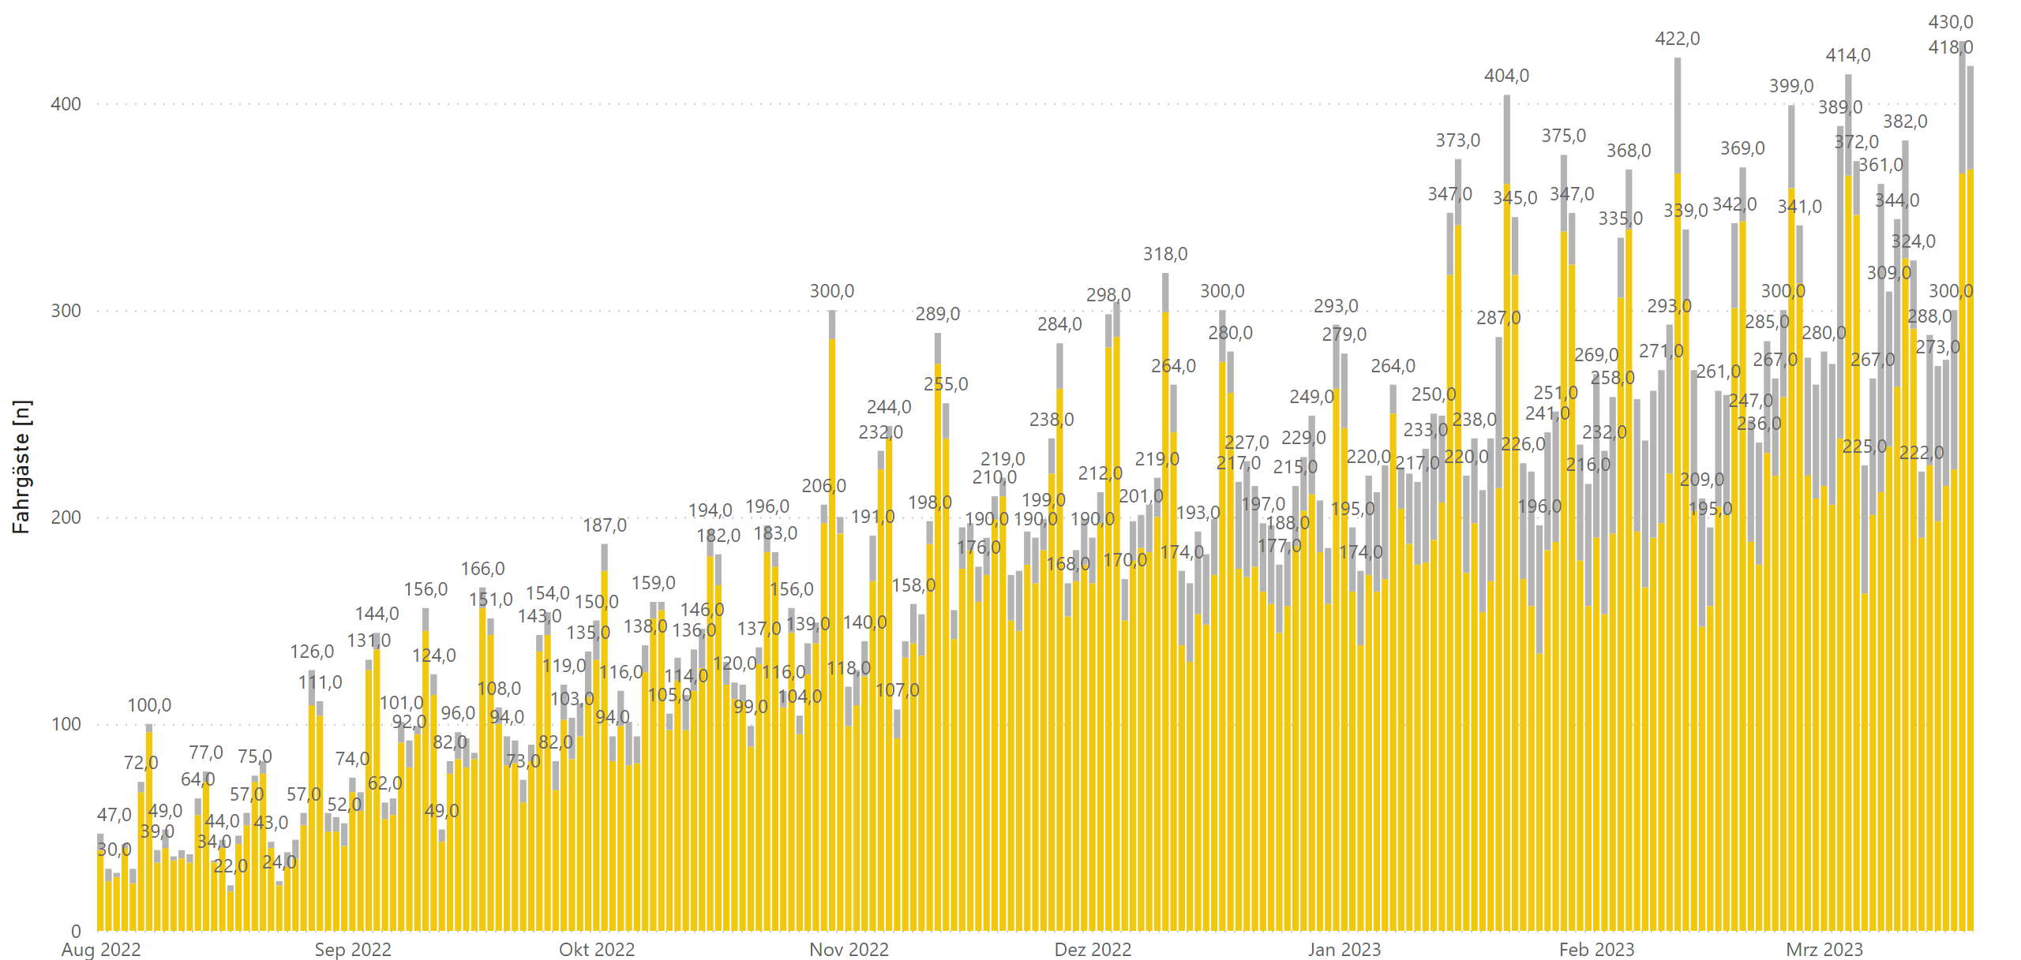
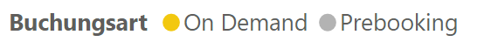
Aktuell werden mit MOBIshuttle 250 – 400 Fahrgäste pro Tag befördert
40 – 60 Fahrgäste je Fahrzeug und Tag
2,8 Fahrgäste je Fahrzeug und Stunde
35 % gepoolte Fahrten
Notes:
Hannes

Slide 10
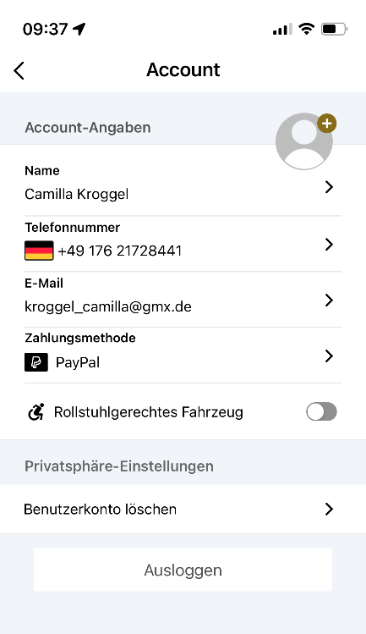
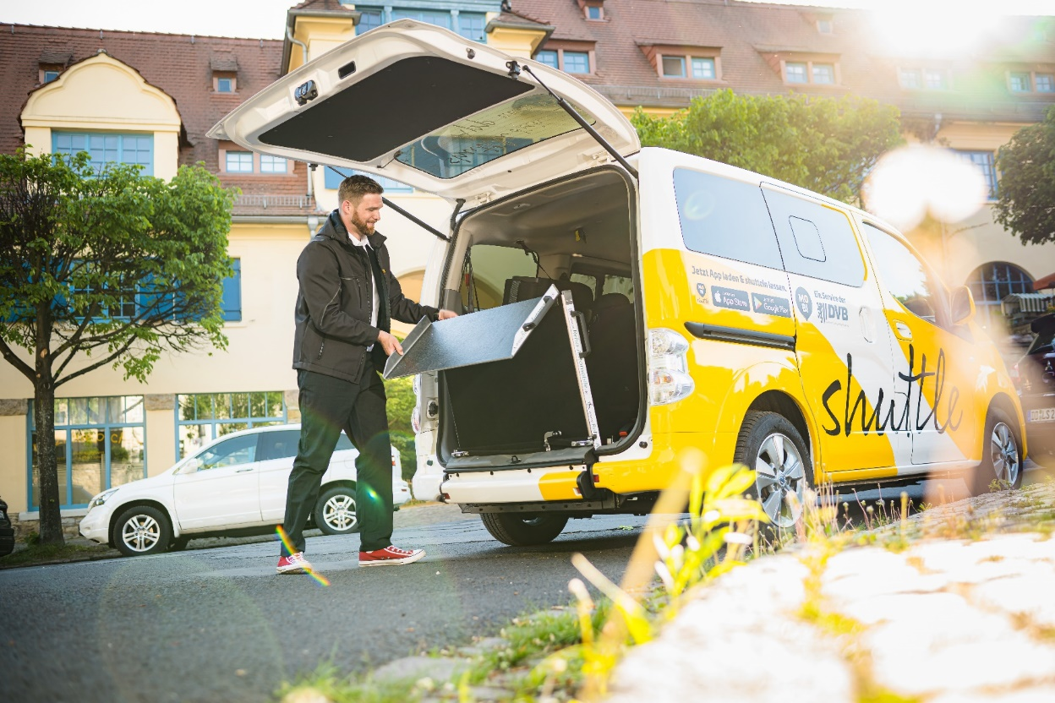
MOBIshuttle ist teilweise barrierefrei
2 Fahrzeuge mit Rampe und Möglichkeit zur Mitfahrt im Rollstuhl
Maximalmaße: Länge: 115 cm, Breite: 80 cm, Einfahrhöhe: 143cm, Innenhöhe: 147cm
Maximalgewicht 250 kg
Nutzung der App per Voice-Over-Funktion möglich
Telefonische Buchbarkeit seit Januar 2023 möglich

Slide 11
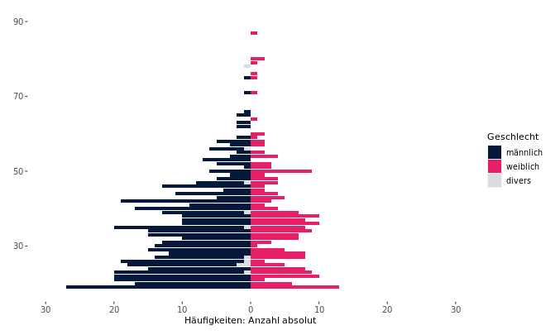
Stand jetzt deutlich mehr männliche Nutzer, Frauen scheinen im hohen Alter offener für neue Mobilitätsformen zu sein
Alter
Quelle: begleitende Marktforschung, Stichtag 31.12.2022, n=675
Notes:
Camilla

Slide 12
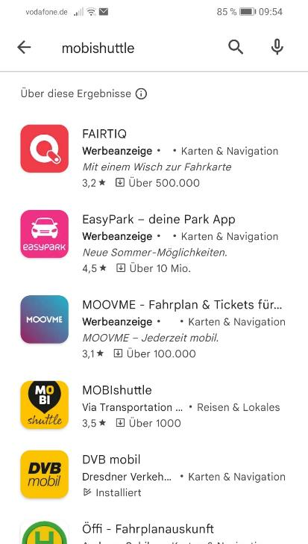
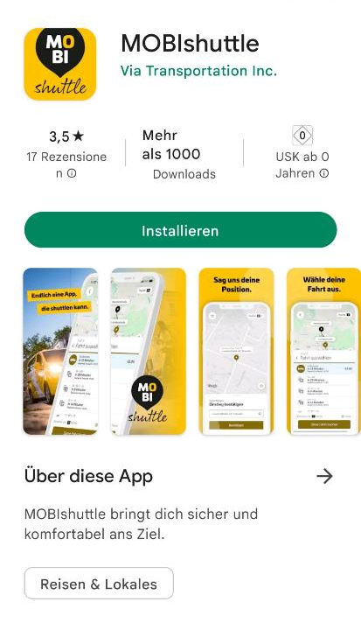
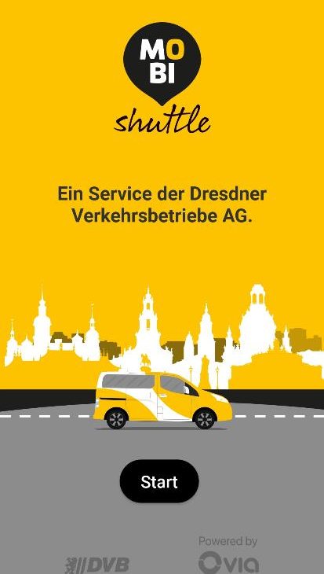
Telefonische Buchung | Registrierung Variante A: Smartphone vorhanden - Registrierung mit dem Smartphone des Kunden (Teil 1/2)
MOBIshuttle-App im App-Store suchen
App installieren und danach öffnen
Start

Slide 13
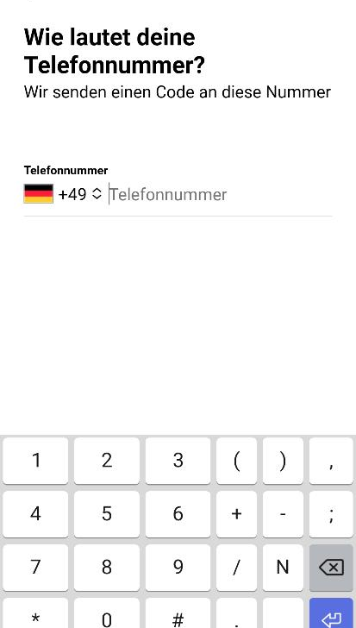
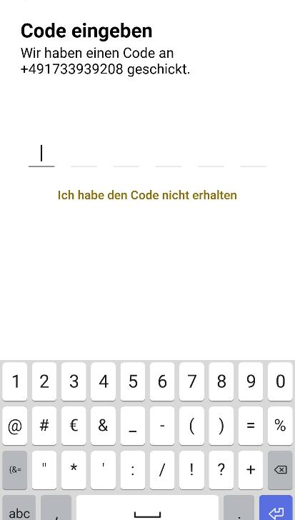
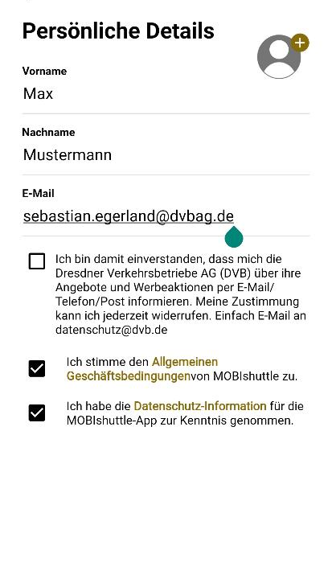
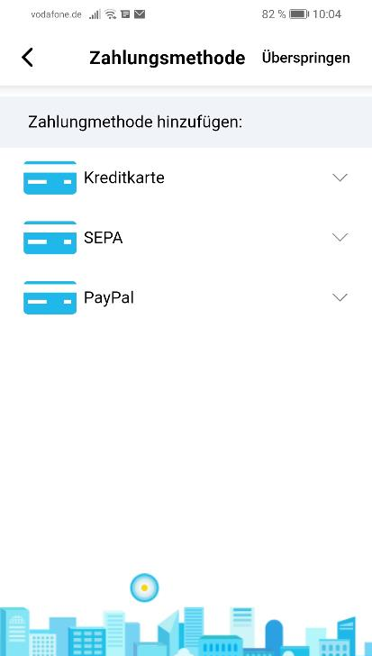
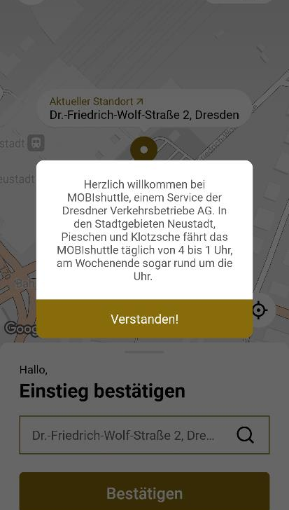
Telefonische Buchung | Registrierung Variante A: Smartphone vorhanden - Registrierung mit dem Smartphone des Kunden (Teil 2/2)
Telefonnummer eingeben, Registrierungscode wird per SMS versandt
Registrierungscode aus der SMS eingeben
Vorname, Name, E-Mail-Adresse eingeben, AGB, Datenschutz akzeptieren, Kontaktwunsch freiwillig
Zahlungsmethode hinterlegen
Herzlich Willkommen!

Slide 14
Telefonische Buchung | Registrierung Variante B: Mobiltelefon vorhanden - Registrierung mit dem Tablet/Smartphone des Kundensupports
Telefonnummer eingeben, Registrierungscode wird per SMS versandt
Registrierungscode aus der SMS eingeben
Vorname, Name, E-Mail-Adresse eingeben, AGB, Datenschutz akzeptieren, Kontaktwunsch freiwillig
Zahlungsmethode hinterlegen
Herzlich Willkommen!

